Slide 1
פציעות שימוש-יתר בקרב לוחמות והשלכותיהן על ההכשרה: תמונת
מצב בצה"ל
ד"ר סרגי קוטיקוב
ד"ר שי אופיר
מדור רפואת הכשרות, ענף הרפואה – זרוע היבשה

Slide 2
סיכום
שיעור שברי מאמץ בקרב לוחמות גבוהה משמעותית בהשווה לגברים (8% לעומת 3.5%)
שברי מאמץ (17% מהפציעות) – מהווים כ40% מסך אובדן ימי אימון בטירונות בקרב לוחמות

Slide 3
פנייה לרופא ראשוני בשל פציעה
סה"כ 388 חיילות = 1144 חודשי אדם
שיעור חיילות סבלו מפציעות שימוש יתר (שנפצעו) – 46% (24.5% בקרב בנים)
סה"כ מקרי פציעה - 254
6.5 פציעות לכל 10 חיילות.
סה"כ אובדן ימי אימון – 2092 (ב' – 82%; ג' – 8%; הפניות – 10%)
אובדן ימי אימון לחיילת במהלך הטירונות – 6.8

Slide 4
סיכום ומסקנות
% פציעות שימוש יתר נמוך משמעותית בקרקל
ממוצע
למרות התאמת סרגל מאמצים לבנות – עדיין נפצעות משמעותית יותר
ברור כי % פציעות הינו גבוהה מידי בלוחמות (24.5% בקרב בנים)
% ש"מ גבוהה פי 4 מהגברים (ממוצע 2.3%)
30% מכלל הבנות מקבלות ימי"ב" במהלך הטירונות (לא ניתן לבצע מעקב צמוד לכולן)
כ-23% מהבנות מקבלות מעל 5 ימי "ב" – יש להתמקד באוכלוסיה זו.

Slide 5
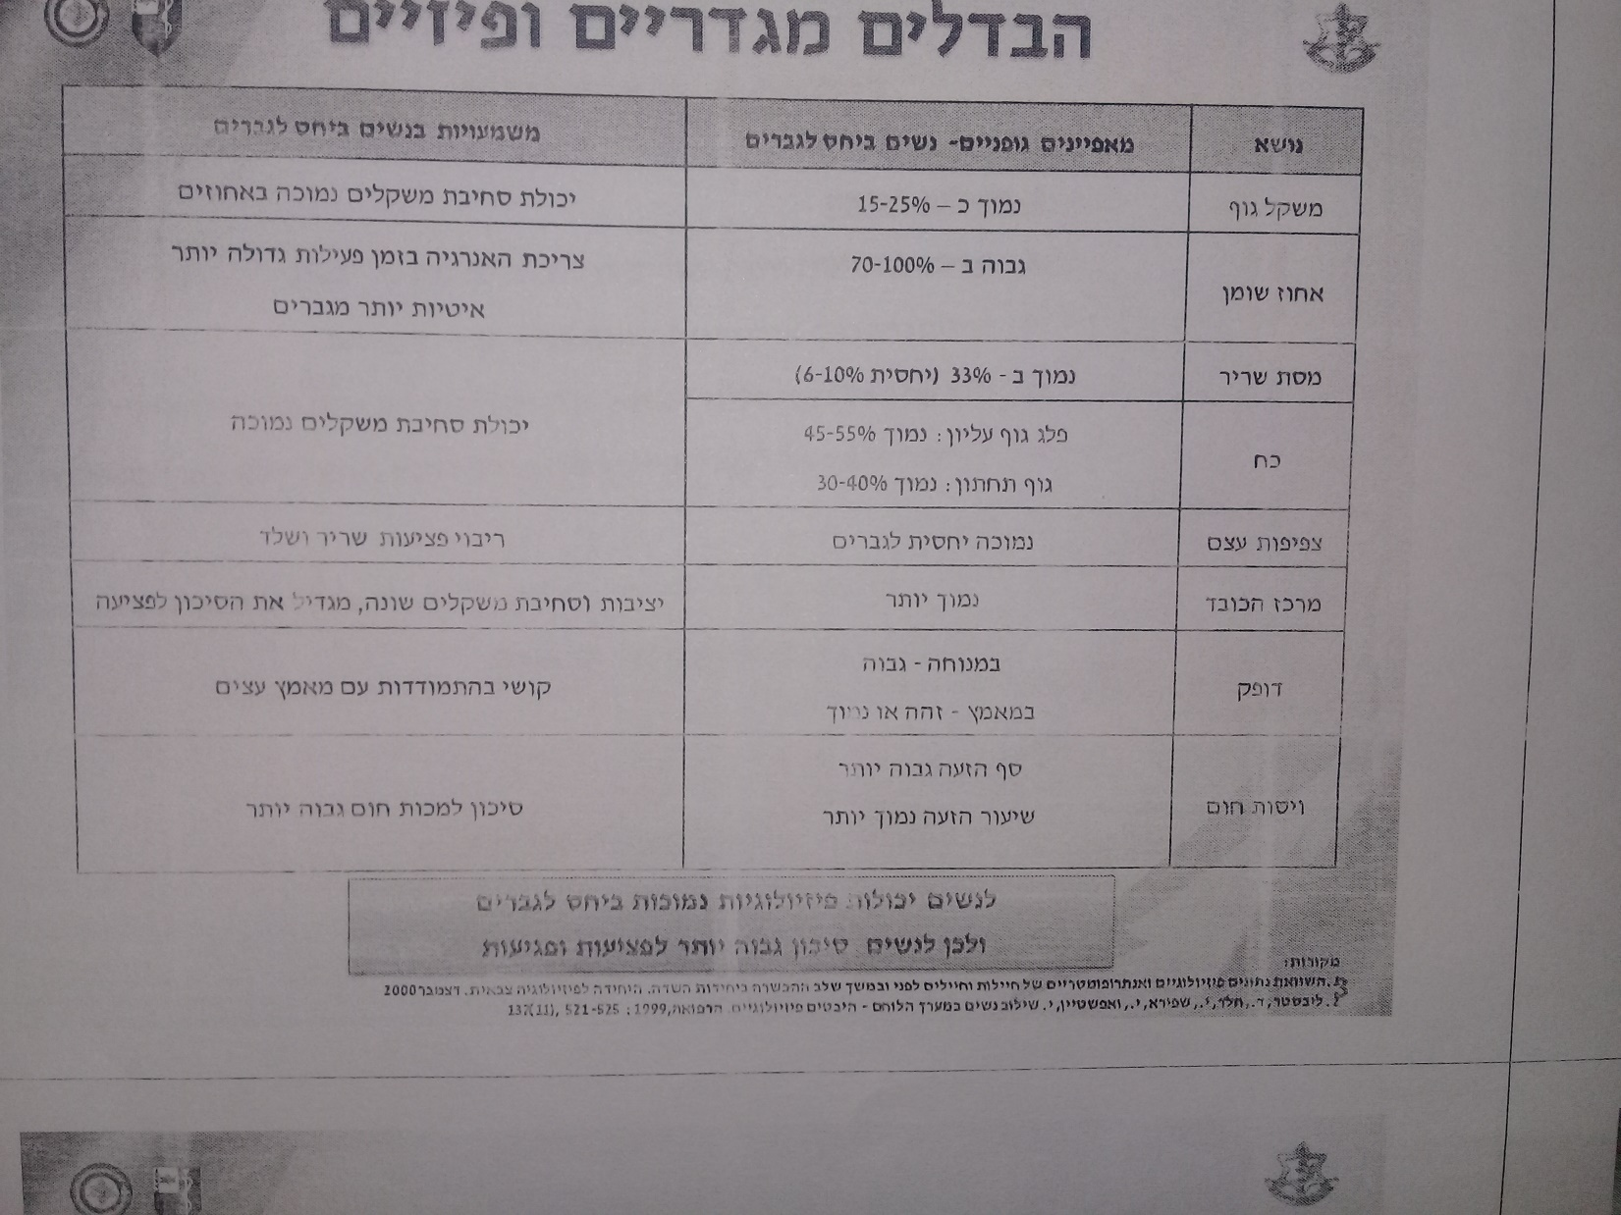

Slide 6
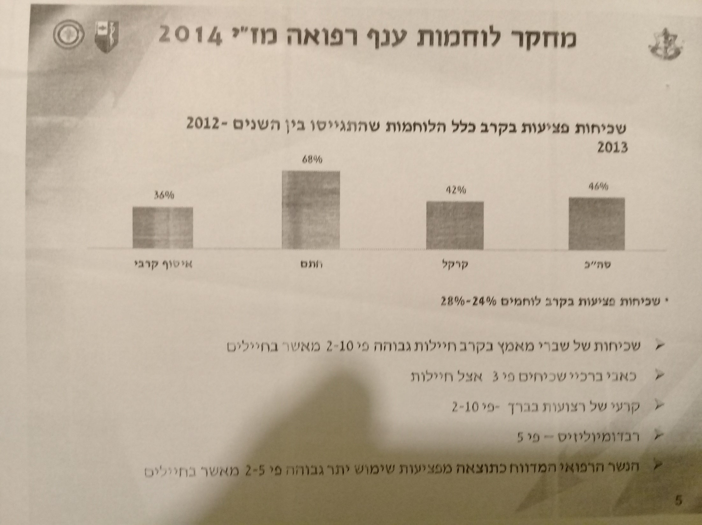

Slide 7

ד"ר אורן שוורץ
MD MPH MHA
ראש תחום שיקום בצה"ל
פתיחת תפקידי לחימה ללא הגבלה לנשים בצה"ל – שיוויון הזדמנויות , שיוויון סיכונים? משמעויות קליניות ומערכתיות

Slide 8
שיטות
אוכלוסייה:
כלל הלוחמות במהלך הטירונות שהתגייסו בתאריכים 31/10.201301/03/ - (שני מחזורי גיוס)
סך הכל 2,519 לוחמות

Slide 9
שיעורי שברי מאמץ – השוואה בין לוחמים ללוחמות

Slide 10
דיון
בצבא ארה"ב מספר הנשים המשוחררות משרות עקב פציעה עומד על 140 ל- 10,000 לעומת 81 ל- 10,000 בגברים, כלומר לאישה יש סיכוי הגבוה ב- 67% מלגבר להיות משוחררת מהצבא עקב פציעה.
הנשר בטירונות גבוה פי 2.5 בנשים מאשר בגברים
נשים צורכות פי 9.2 יותר שרותי רפואה מגברים (0.7 מפגשים לעומת 6.44 מפגשים בהתאמה), וכאשר מנקים מכמות המפגשים את מפגשי הרופא עקב מפגשים ספציפים לתחום הנשים עדיין היחס הוא 6:1.

Slide 11
דיון
שיעור הפצועות הכללי בצה"ל עמד על 28.3% . אחוז זה אומנם גבוה, אולם נמוך משמעותית מאחוז הפצועות בצבא הבריטי שעומד משנת 1994 על 40% אז נפתחו שערי הצבא לגיוס נשים לתפקידי לחימה כמעט ללא הגבלה.
בנוסף, שיעור הנשר בקרב לוחמות באותה תקופה עלה מ- 4.6% ל – 11%.
שיעור הנשר בגברים לא השתנה.

Slide 12
דיון
המלצות:
1. ביצוע מיון לכלל המיועדות ללחימה שבסיומו
יתבצע מבחן כושר סף שמעברו הינו תנאי הכרחי
למעבר המיון ושרות ביחידה לוחמת.
2. מי שלא תעבור את מבחן הסף תיפסל משרות קרבי
או לחלופין תישלח למכינה בת חודש ימים
במהלכה תוכשר למעבר מבחן הסף. לוחמת אשר לא
תעבור את מבחן הסף גם לאחר מכינה תיפסל מלשרת
שרות קרבי.

Slide 13
דיון
3. לא יתאפשר שרות כלוחמת לבנות עם BMI מעל
32
4. חיילות עם הפרעה במחזור (ווסת לא סדיר, דימום
ארוך, דימום קצר וכד') תופננה לבדיקת רופא נשים
במהלך המיון.

Slide 14
דיון
5. יש להפחית את כמויות הריצה בתוכניות האימונים
(מרחק ותדירות) ולהמירן בהליכות, ספרינטים
ופעילויות אחרות.
6. יש להימנע ככל האפשר מהליכות בקצב אחיד
ובשורה.
7. יש להימנע מריצות ו/או הליכות על משטחי גומי.
8. יש להעדיף הליכה / ריצה על משטח רך (חול,
דשא).
9. יש להימנע מהליכה / ריצה במדרון תלול

Slide 15
